Slide 1


数立方（杭州）信息科技有限公司
信用报告解读

Slide 2

目录
Contents
1. 文件解读
01
2. 指标解读
02
3. 数据服务
03

Slide 3


2023
1. 文件解读

Slide 4


1.1 信息来源
2023
通用评价指标由信用服务机构通过全国公共资源交易平台、“信用中国”、“信用浙江”、国家企业信用信息公示系统等网站媒介获取相关信息
有期限的信用信息按期限纳入评价，无期限的良好（加分）信息往前追溯3年；无期限的不良行为（扣分）信息其有效期按发文之日（或自公告之日）起1年计。

Slide 5



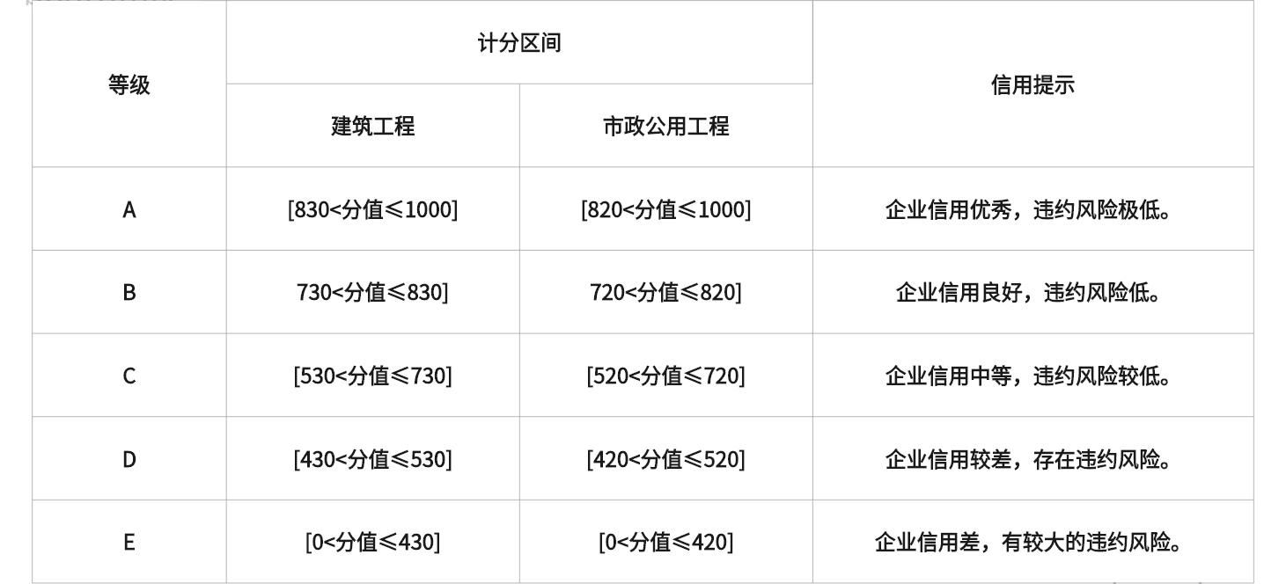

1. 2 等级划分
2023

Slide 6



1.3 动态调整机制
2023
建立施工总承包企业信用等级划分标准动态调整机制，市监管办会同市住建局将结合我市施工总承包企业信用管理实际情况，适时调整和公布信用等级划分标准。

Slide 7

1.4 降低等级的情形
2023
受评企业有以下情形之一,信用等级直接下调一个等级,同时符合多项等级下调情形的，不重复下调等级。
（1）近五年存在串通投标、弄虚作假骗取中标行为,受到限制投标类行政处罚的（依据《中华人民共和国招标投标法实施条例》）；
（2）近五年发生较大及以上生产安全事故的（依据《生产案例事故报告和调查处理条例》）；
（3）近五年存在拒不支付劳动报酬的行为且数额较大或造成严重后果，受到刑事责任追究的（依据《最高人民法院关于审理拒不支付劳动报酬刑事案件适用若干问题的解释》）；
（4）其它需下调等级的情形。

Slide 8

2023
2. 指标解读

Slide 9
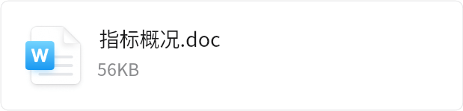
2.1 指标概况
2023
指标概况介绍：

Slide 10


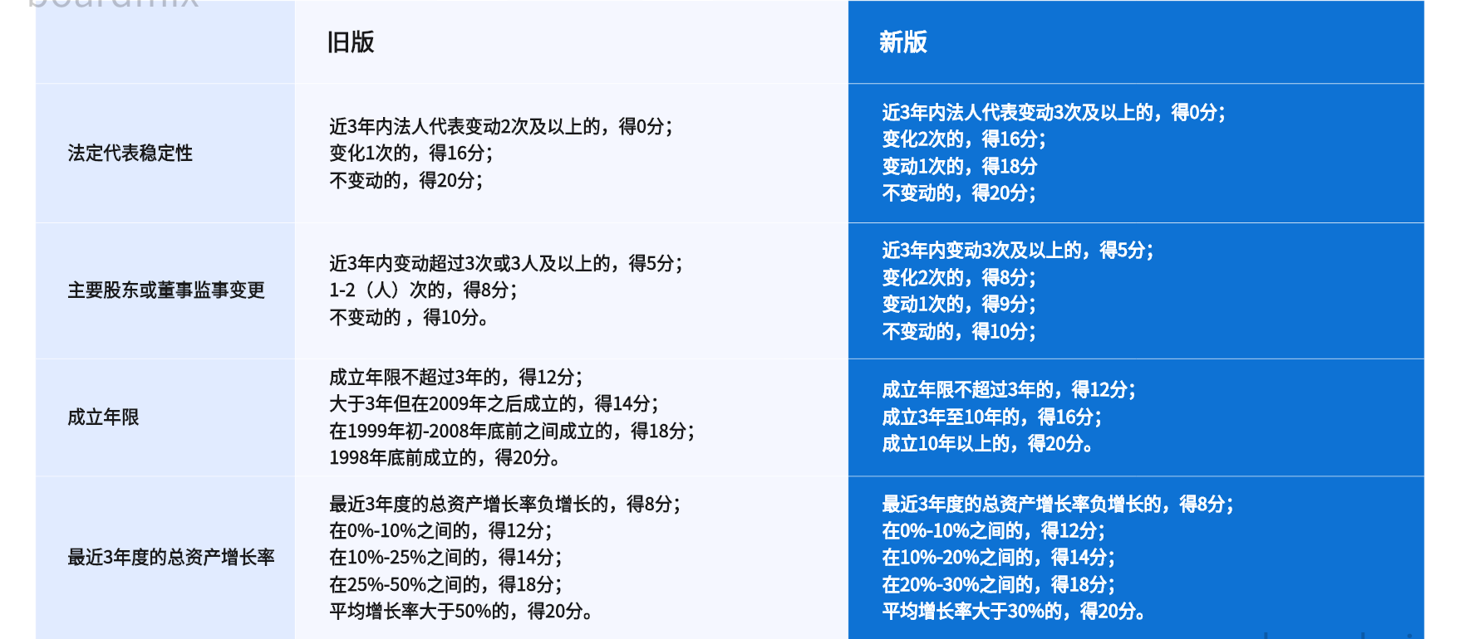
2. 2 指标对比
2023

Slide 11
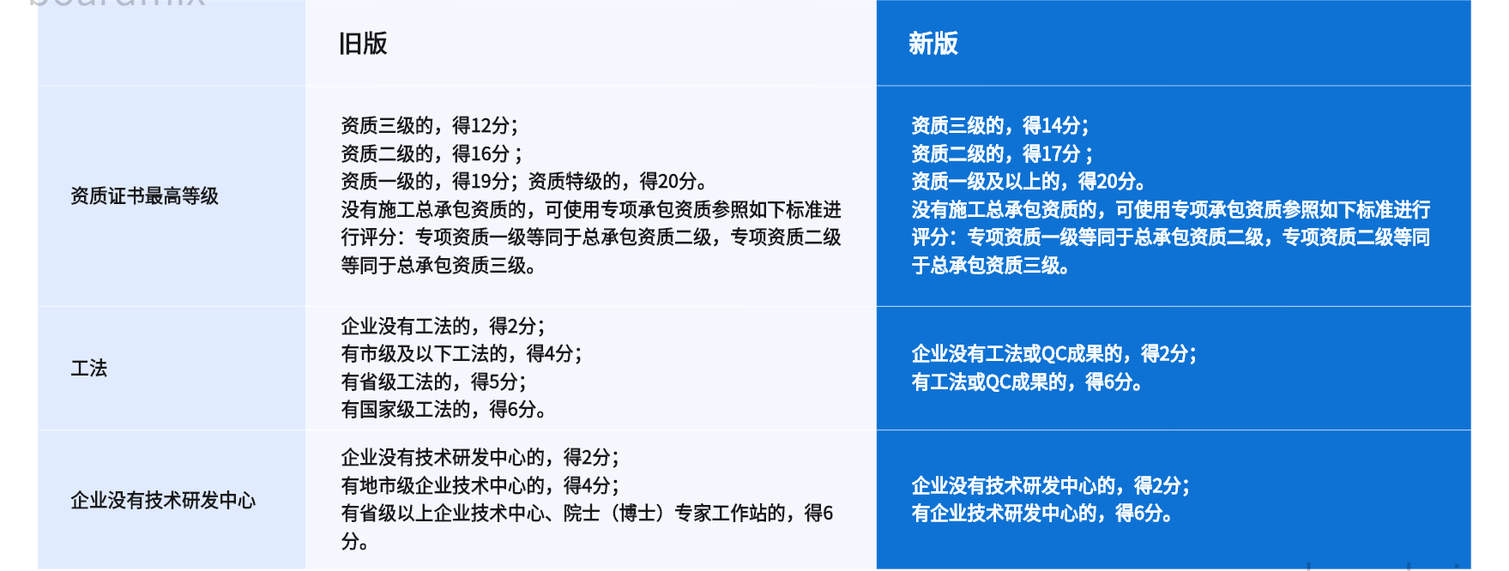
2. 2 指标对比
2023

Slide 12
2023
3. 数据服务

Slide 13



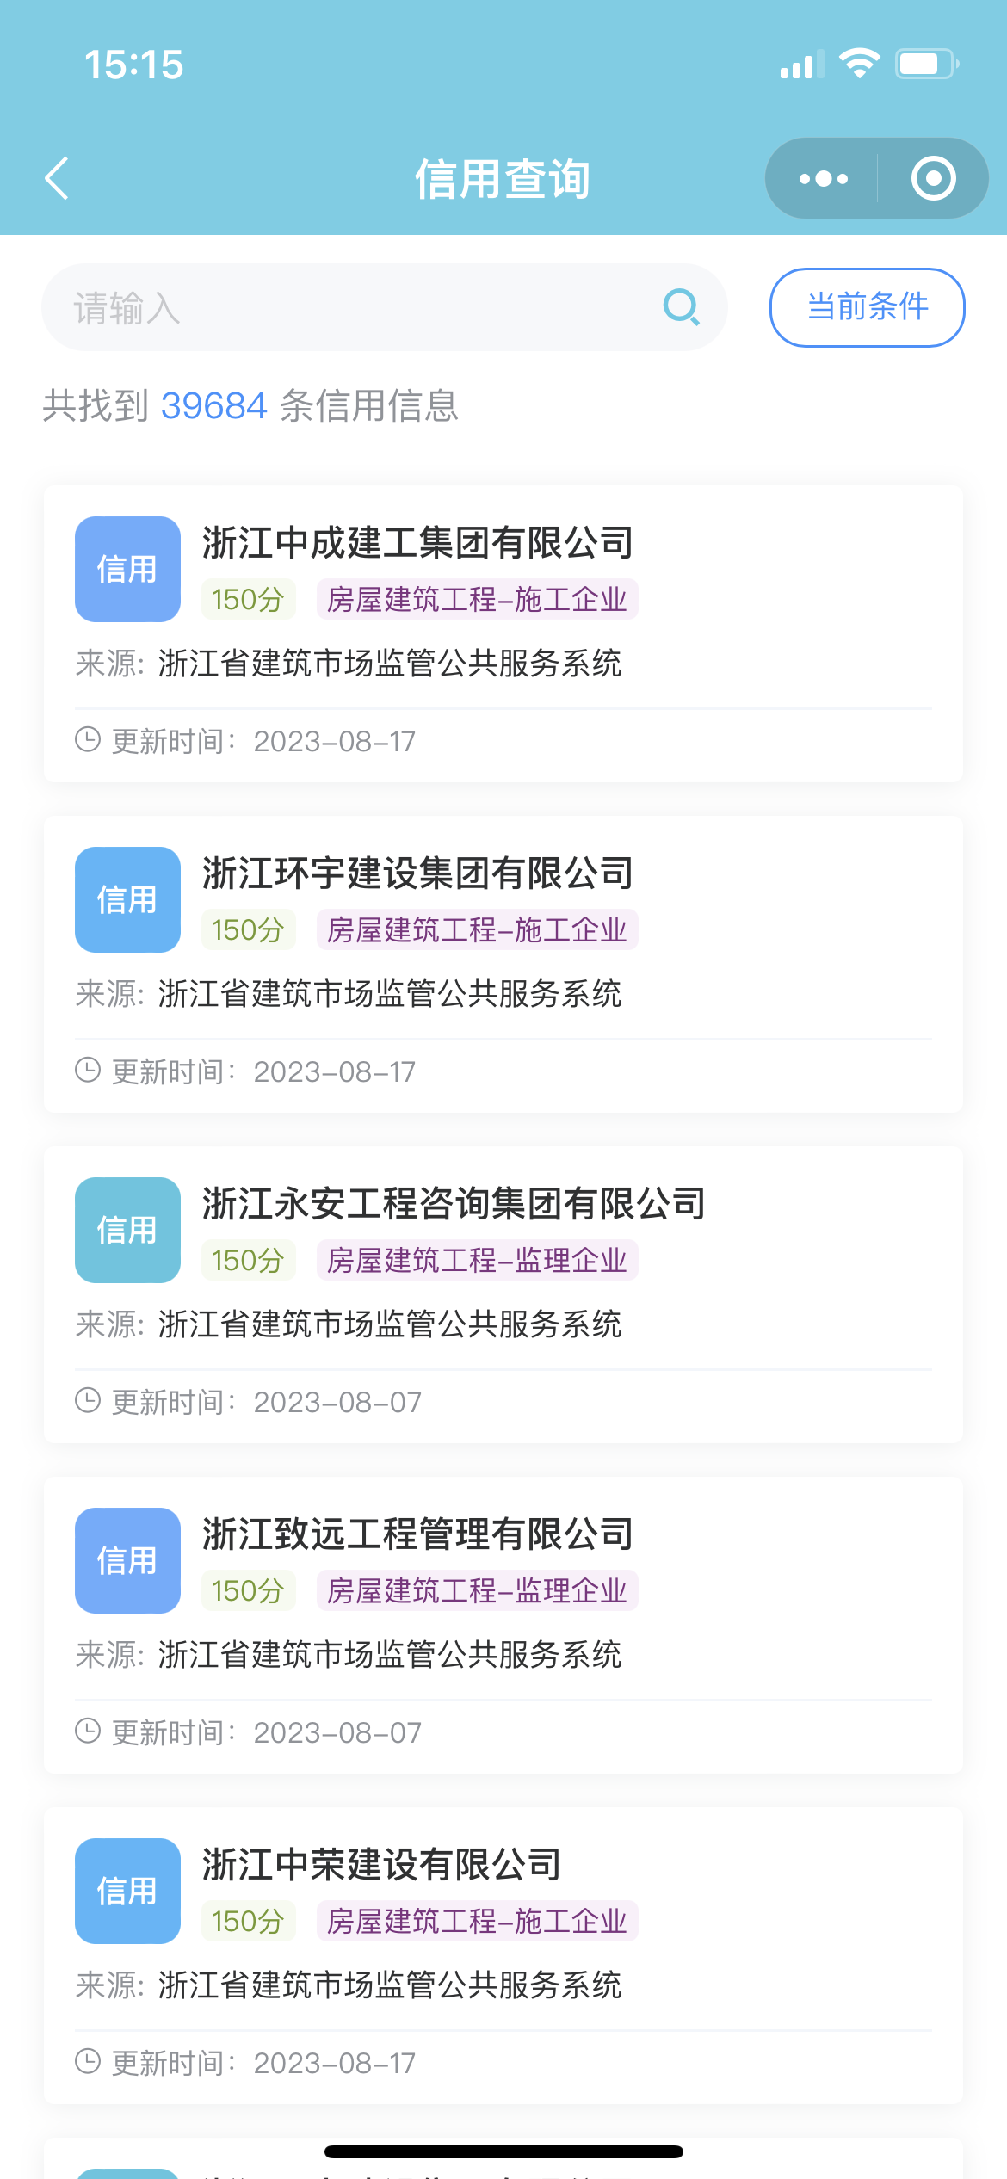
3.1 全省信用分查询
浙江省信用分查询
全省信用数据来源
支持企业名搜索
可查询信用等级、信用得分

Slide 14


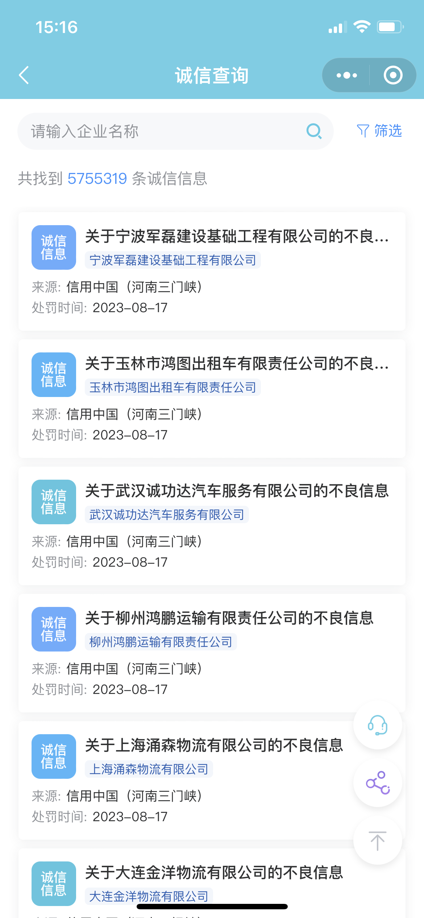
3.2 企业不良信息查询
全国不良信息查询
全国不良数据来源
支持企业名、不良事项名称搜索
轻松查看不良详情、诚信快照

Slide 15




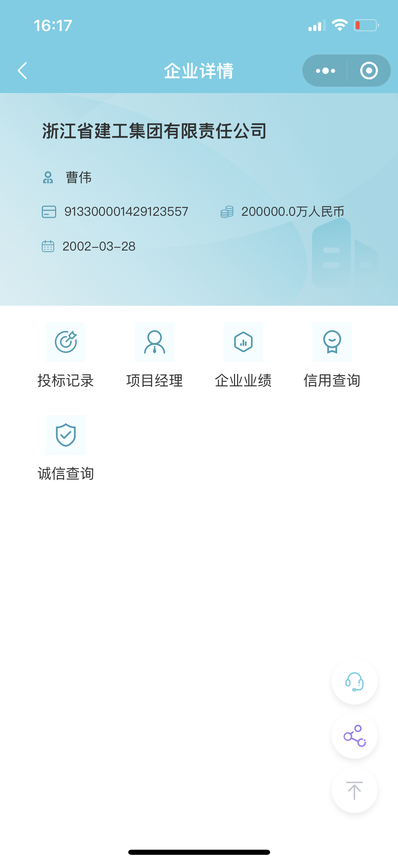
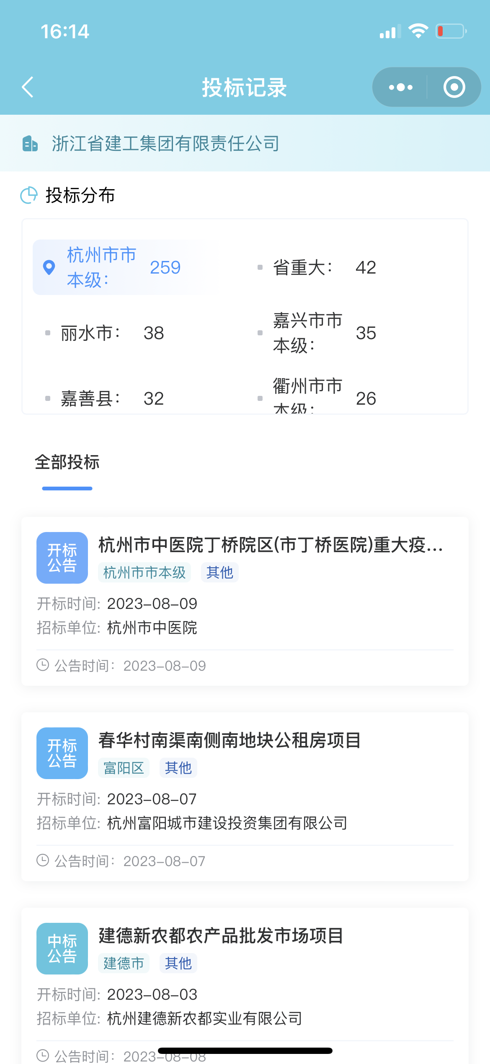
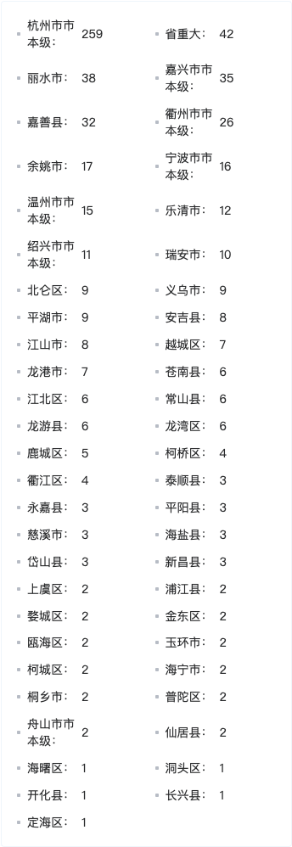
3.3 投标记录
近3年浙江省内投标记录
近3年浙江省内投标记录

Slide 16
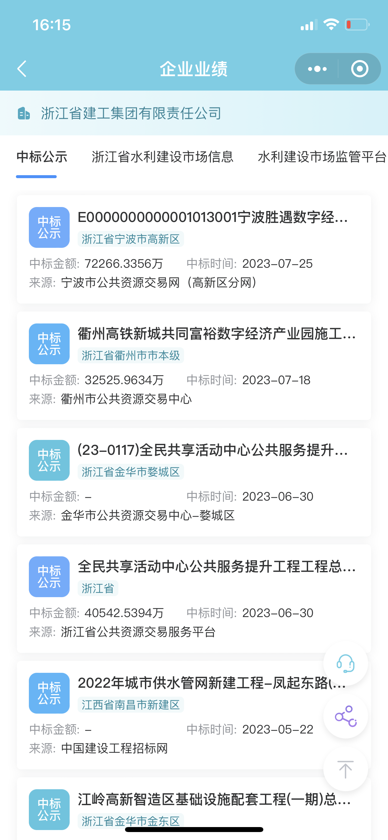
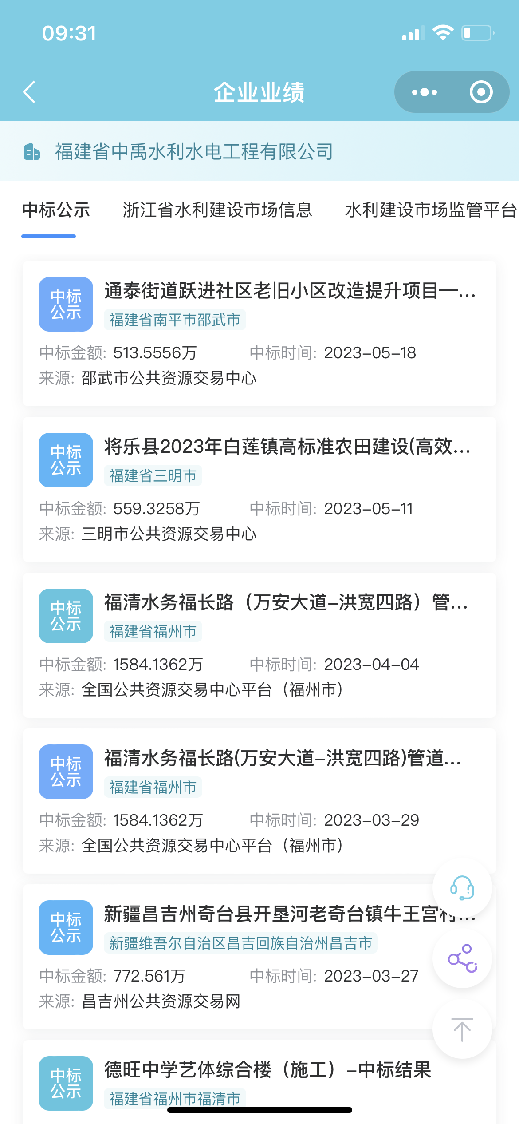
3.4 业绩查询
浙江省内各县市区招标评标中标信息
省内各县市区招标评标中标信息
根据企业精准查询
业绩情况一目了然

Slide 17


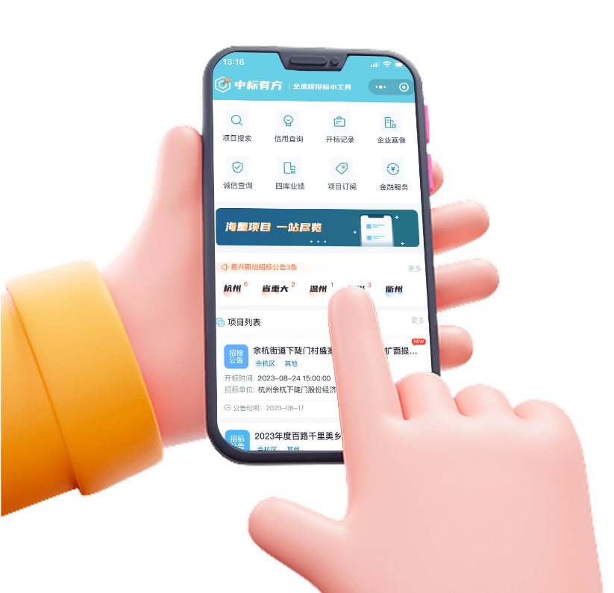
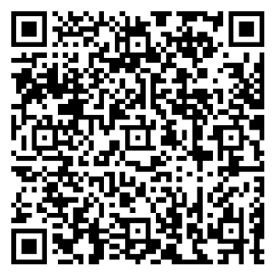
投标有我帮
中标有好方
微信扫码体验
中标有方小程序

Slide 18
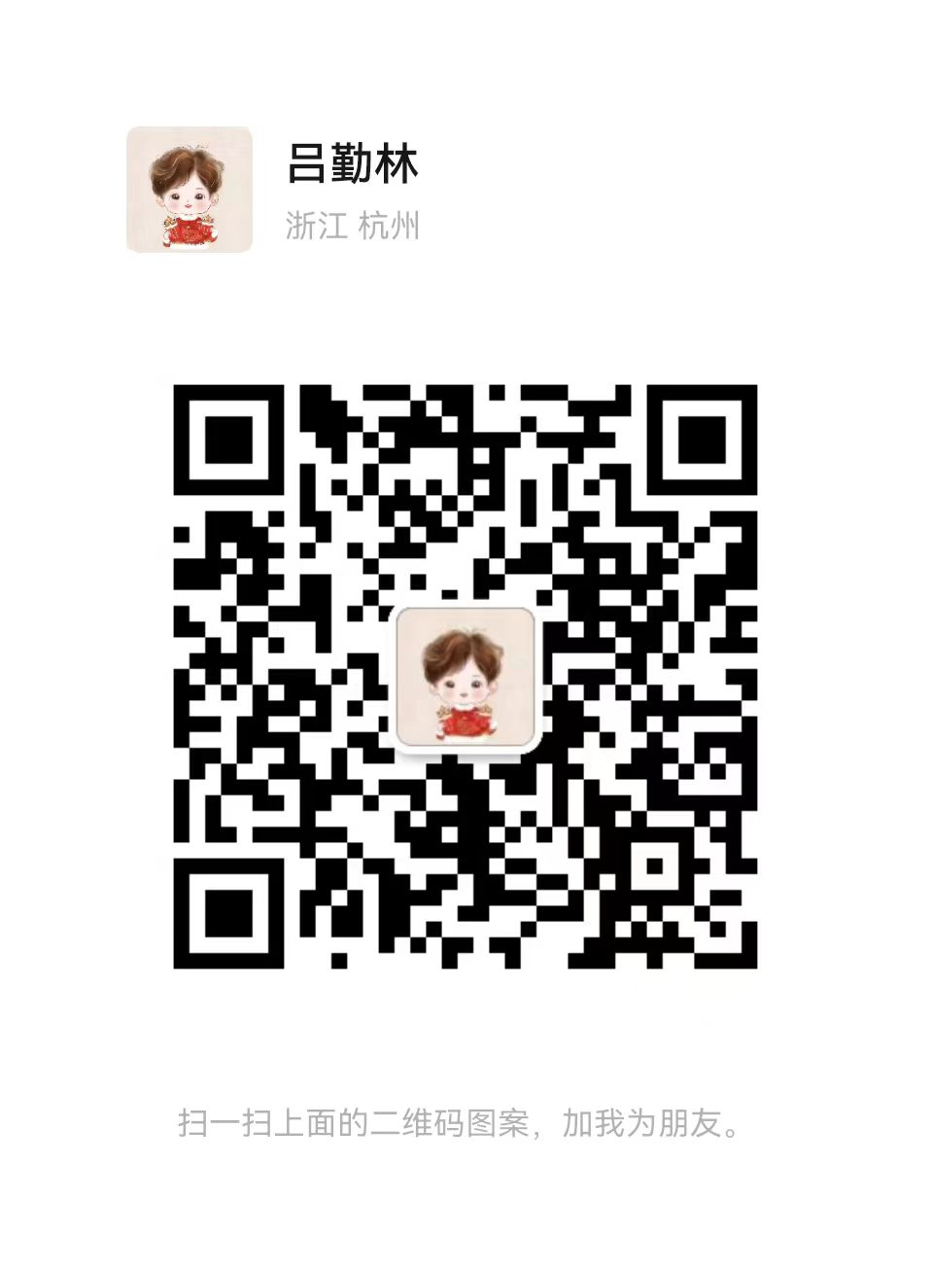
数立方（杭州）信息科技有限公司
Thanks For Watching
谢谢观看
扫一扫二维码 加我为朋友

